Slide 1
§1.2 Fourier变换
1. Fourier变换的概念

Slide 2
我们知道, 若函数f(t)满足傅氏积分定理的条件, 则在 f(t)的连续点处, 有
(1.8)式叫做f(t)的Fourier变换式, (1.9)式为F(ω)的Fourier逆变换式, f(t)与F(ω)可相互转换,可记为
F(ω)= ℱ [f(t)] 和 f(t)= ℱ ⁻¹[F(ω)]

Slide 3
还可以将f(t)放在左端, F(ω)放在右端, 中间用双向箭头连接: f(t) ↔ F(ω)
(1.8)式右端的积分运算, 叫做f(t)的Fourier变换, 同样, (1.9)式右端的积分运算, 叫做F(ω)的Fourier逆变换.
F(ω)称作f(t)的象函数, f(t)称作F(ω)的象原函数. 可以说象函数F(ω)和象原函数f(t)构成了一个Fourier变换对.

Slide 4
例1
f(t)
t

Slide 5
根据(1.8)式, 有
=ℱ [ ]
这就是指数衰减函数的Fourier变换.

Slide 6
根据(1.9)式, 有
=ℱ

Slide 7
2. 单位脉冲函数
一、为什么要引入单位冲激函数
二、单位冲激函数的概念及性质
三、单位冲激函数的 Fourier 变换

Slide 8
一、为什么要引入单位冲激函数
理由
(1) 在数学、物理学以及工程技术中，一些常用的重要
函数，如常数函数、线性函数、符号函数以及单位
阶跃函数等等，都不能进行 Fourier 变换。
(2) 周期函数的 Fourier 级数与非周期函数的 Fourier 变
换都是用来对信号进行频谱分析的，它们之间能否
统一起来。
(3) 在工程实际问题中，有许多瞬时物理量不能用通常
的函数形式来描述，如冲击力、脉冲电压、质点的
质量等等。

Slide 9
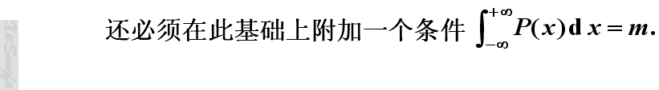
一、为什么要引入单位脉冲函数
引例
长度为 a ，质量为 m 的均匀细杆放在 x 轴的 [ 0 , a ] 区间
上，则它的线密度函数为
质量为 m 的质点放置在坐标原点，则可认为它相当于
细杆取 的结果。
相应地，质点的密度函数为
显然 , 该密度函数并没有反映出质点的任何质量信息 ,

Slide 10
二、单位脉冲函数的概念及性质
1. 单位脉冲函数的概念
定义
单位脉冲函数 满足：
(1) 当 时，
(2)
单位冲激函数 又称为 Dirac 函数或者 函数。
显然，借助单位冲激函数，前面引例中质点的密度函数
就可表示为

Slide 11
二、单位脉冲函数的概念及性质
1. 单位脉冲函数的概念
注
(1) 单位冲激函数 并不是经典意义下的函数，而是一
个广义函数(或者奇异函数)，它不能用通常意义下的
“值的对应关系”来理解和使用，而总是通过它的性质
来使用它。
(2) 单位冲激函数有多种定义方式，前面给出的定义方式
是由 Dirac(狄拉克)给出的。

Slide 12
二、单位脉冲函数的概念及性质
2. 单位脉冲函数的性质
性质
(1) 筛选性质
设函数 是定义在 上的有界函数，
且在 处连续，
则
一般地，若 在 点连续，
则
(2) 对称性质
函数为偶函数，即

Slide 13
（3）
其中,
称为单位阶跃函数.反之,有
一般地，有

Slide 14
二、单位脉冲函数的概念及性质
3. 单位脉冲函数的图形表示
函数的图形表示方式非常特别，通常采用一个从原点
出发长度为 1 的有向线段来表示，
其中有向线段的长度
代表 函数的积分值，
称为冲激强度。
同样有，函数 的冲激强度为 A。
1
1
A
t
t
t

Slide 15


三、单位脉冲函数的 Fourier 变换
利用筛选性质，可得出 函数的 Fourier 变换：
[ ]
即 与 1 构成Fourier变换对
[ ]
1
1
t
ω

Slide 16
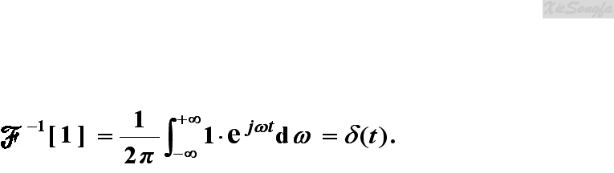
三、单位脉冲函数的 Fourier 变换
按照 Fourier 逆变换公式有
重要公式
注
在 函数的 Fourier 变换中，其广义积分是根据 函数的
性质直接给出的，而不是通过通常的积分方式得出来的，
称这种方式的 Fourier 变换是一种广义的Fourier变换。
启示 在使用δ 函数时，应牢记性质1,2,4及重要公式。

Slide 17
由上面两个函数的变换可得

Slide 18
u(t)
|F(ω)|
π
O
t
O
ω

Slide 19
=ℱ

Slide 21
例4 求正弦函数f(t)=sinω₀t的傅氏变换.
ℱ

Slide 22
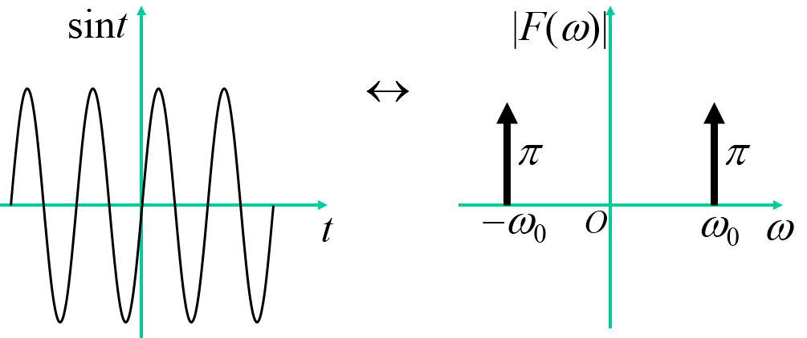
如图所示:
sint
|F(ω)|
↔
π
π
t
−ω₀
O
ω₀
ω
在频谱分析中, 傅氏变换F(ω)又称为f(t)的频谱函数, 而它的模|F(ω)|称为f(t)的振幅频谱(亦简称为频谱). 由于ω是连续变化的, 我们称之为连续频谱, 对一个时间函数作傅氏变换, 就是求这个时间函数的频谱.

Slide 23
1.线性性质 设F₁(ω)= ℱ [f₁(t)], F₂(ω)= ℱ [f₂(t)], α, β是常数, 则 ℱ[αf₁(t)+βf₂(t)]=αF₁(ω)+βF₂(ω) (1)
§1.3 傅氏变换的性质
同样, 傅氏逆变换亦具有类似的线性性质, 即 ℱ ⁻¹[αF₁(ω)+βF₂(ω)]=αf₁(t)+βf₂(t) (2)

Slide 24
2. 位移性质:
1）象原函数的位移性质
若
=ℱ
为实常数,则
ℱ
ℱ
2）象函数的位移性质
若
=ℱ
为实常数,则
ℱ
ℱ

Slide 25
证 由傅氏变换的定义, 可知
ℱ
ℱ
ℱ

Slide 26
例1 求
ℱ
解 因为
ℱ
所以
ℱ

Slide 27
例2 已知
求
ℱ
ℱ
解
ℱ
ℱ
显然
ℱ
ℱ
一般地

Slide 28
3.微分性质 如果f (t)在(−∞, +∞)上连续或只有 有限个可去间断点, 且当|t|→+∞时, f(t)→0, 则
ℱ[f '(t)]=j ω ℱ[f (t)]. (4)
证 由傅氏变换的定义, 并利用分部积分可得
ℱ
ℱ
推论
ℱ [f ^{(n)} (t)]=(j ω )^{n} ℱ [f (t)]. (5)

Slide 29
同样, 我们还能得到象函数的导数公式, 设
[f (t)]=F (ω), 则
ℱ
ℱ
ℱ

Slide 30
例3 利用傅氏变换的性质, 求δ(t−t₀),

Slide 31
4. 积分性质
ℱ
ℱ
ℱ
ℱ
得证.

Slide 32
实际上, 只要记住下面几个Fourier变换, 则很多函数的Fourier变换都无须用公式直接计算而可由Fourier变换的性质导出.
$$cosω_{0}t↔π[δ(ω+ω_{0}+δ(ω−ω_{0})]$$

Slide 33
例4 已知
ℱ
求
ℱ
解
由象原函数位移性质得
ℱ
又由微分性质得
ℱ
再由象函数位移性质得
ℱ

Slide 34
作业 习题二
10,11(2,6)
习题三
2,5

